Slide 1
多媒體元素及數碼化4.2(b)

Slide 2
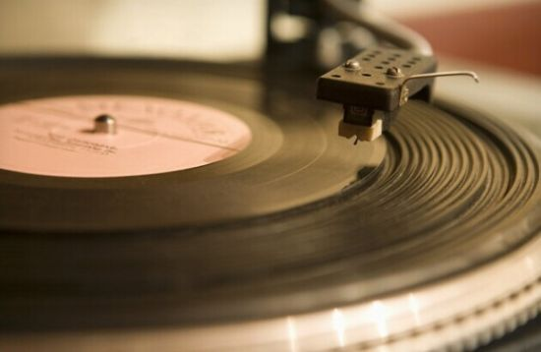
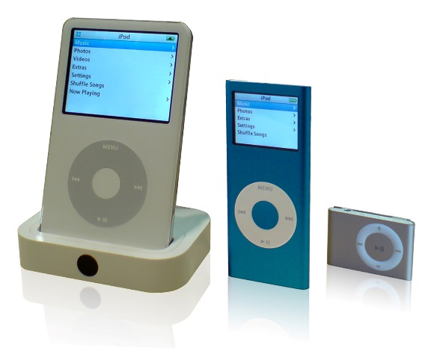
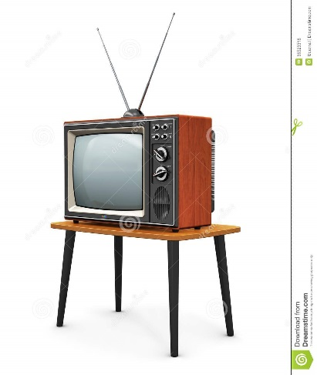
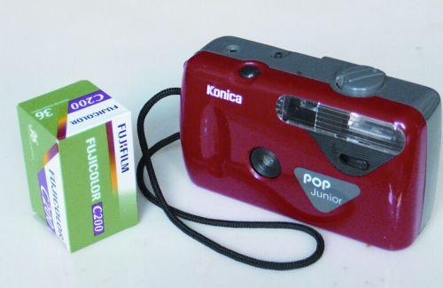
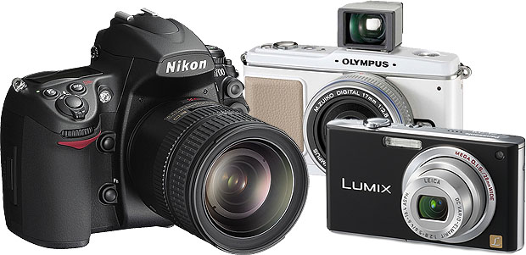
模擬數據
數碼數據

Slide 3
聲音本身是模擬信號
聲效卡是一塊負責將聲音信號，在模擬與數碼形式間雙向轉換的電路板
格式貯存：WAV、MP3、WMA 及RA。
數碼音頻的質素取決於：
取樣頻率
取樣解像度（每一樣本的位元數目）
聲道的數目

Slide 4
透過掃描器轉換成數碼圖像
會被儲存為點陣圖
掃描的數碼圖像一定不能和原先的模擬圖像完全相同。
在數碼化的過程中，總會有信息損耗
它們的質素取決於：

Slide 5
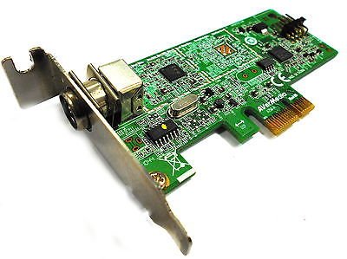

Slide 6
在電腦上擷取電視節目需要一張用於接收天線的電視信號的電視調諧卡 ，能將模擬電視信號轉換為一連串數碼圖像和數碼音頻
視像捕捉卡與電視調諧卡的運作原理相似，不過接收的信號是
錄影機
數碼視像攝錄機
網絡攝影機
數碼相機

Slide 7
Analog vs. Digital As Fast As Possible
https://www.youtube.com/watch?v=btgAUdbj85E
Difference between Analog and Digital Signals & Technology
https://www.youtube.com/watch?v=RQc_frX50BA
Digital Audio Explained
https://www.youtube.com/watch?v=g3tfly9mKhY
Physics - Waves - Analogue and Digital Signals
https://www.youtube.com/watch?v=XCu6L4kQF3k

Slide 8
問題:
模擬數據的定義是?
數據數據是什麼?
數碼化的取樣和數字化對質素有什麼影響?

Slide 9
音頻檔案大小
取樣頻率X位元解像度X時間(秒)x聲道數目

Slide 10
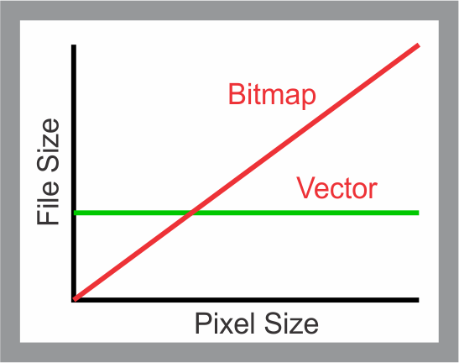
圖像檔案大小

Slide 11
視像檔案大小

